Slide 1
1.2日工作目标以及完成情况
王赛

Slide 2
工作目标
1、底层下位机上传速度1Mhz 的速度上传和存储验证，存储到数据库当中去
2、下位机一个模拟数据接收史晨昱发送的开始和实验批次开始的按钮
3、底层下位机所有模拟脚本都按照模拟的指标进行上传数据，考虑好上传的参数的情况
4、web的数据下载的功能实现

Slide 3
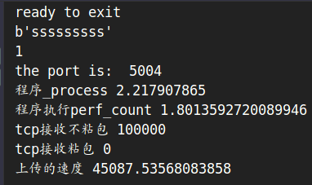
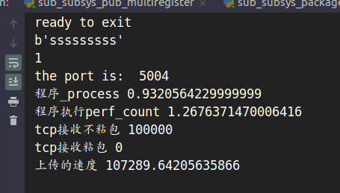
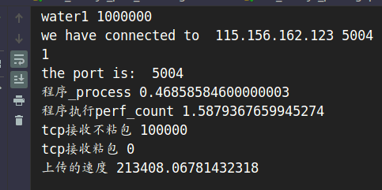
目标1 底层下位机上传速度1Mhz 的速度上传和存储验证，存储到数据库当中去
验证结果，速度没有办法达到1M的速度，由于zermq的问题水位设定，
当前可以将水位设定到100 0000 ,然后能够实现不丢数据的情况下将数据传到后台的存储数据的过程中去
当前的测试结果，发送10 0000 个数据包，下位机采用不延迟的情况下，当前需要1.80s 的时间将所有的数据接收下来并且实现转发
启用zeroMQ发送
不启用zeroMQ发送
不启用zeromq 不加入各种事件戳 等复杂判断
下一步的方案，仅仅就在目前能够达到最高的速度情况下进行测试就行了

Slide 4
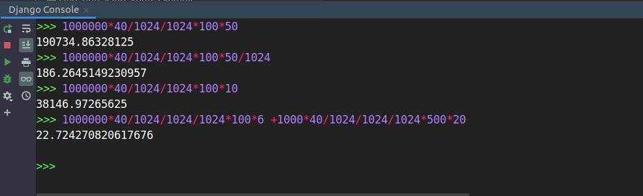
高水位设定的合理性
1000000（1M）*40（每个包40个字节）/1024/1024/1024（得到以Gb为单位）*100（工作时间）*6（公共有几个寄存器） +1000（1Kb的速度）*40/1024/1024/1024*500（工作时间）*20（20个变量）=22.75G
Notes:
存储速度达不到这么快?
证明存储速度达不到这样快,引出解决方案
1\专门高速的存.的速度,
2\工作相关向一个文档中丢

Slide 5
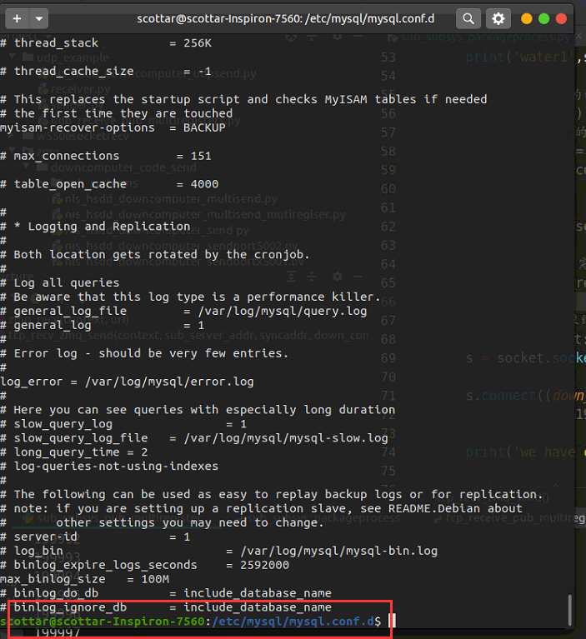
当我们要写入的数据时候，将数据放到内存当中去，我们后台的数据库可以慢慢的将数据写入
1、最后通过发送一个停止码结束数据接收，然后将所有的execel命令执行并且存储到mysql数据库当中去
2、mysql 的配置文件中有一个可以设定指令存储的大小的部分：下面这个文章能够很好的完成当前的测试
https://www.cnblogs.com/hyace/p/4173831.html
https://blog.csdn.net/anzhen0429/article/details/78007605
3、可以通过设置一个my.cnf来对数据库进行一定的配置
https://blog.csdn.net/xianglingchuan/article/details/66548621

Slide 6
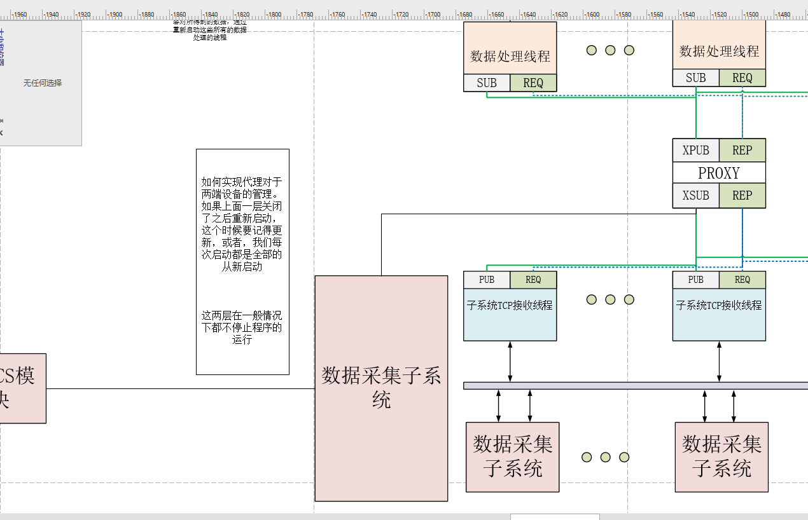
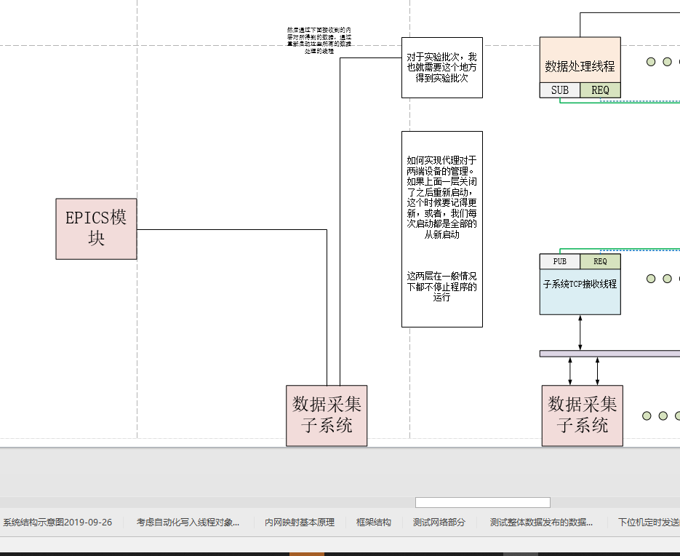
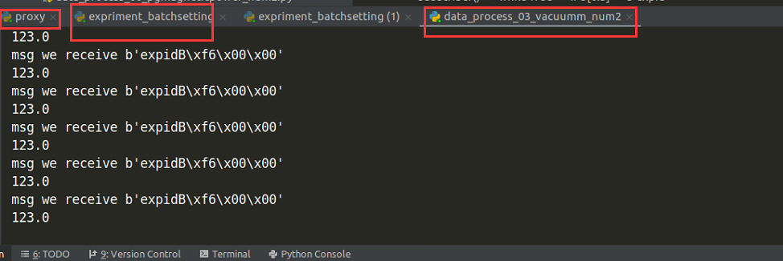
目标2 2、下位机一个模拟数据接收史晨昱发送的开始和实验批次开始的按钮
根据方案：
方案1：接收到批次的时候，重新启动所有的接收处理数据的进程
方案2：使用zeromq非阻塞的情况去异步的更新这个实验批次的这个变量
方案3：将实验批次的设定模块当作下位机，然后直接上传到代理的部分，上位机的多个模块的数据处理的部分， 分别对订阅的exp的的id 进行验证，然后更新expid
Notes:
接收层若采用多个进程需要增加看门狗进程,来检测是否进程掉了 ,具体可以才采用那个heartbeat 或者通信的方案 确定进程alive,评估接收和解析层采用多个进程还是线程.网络的速度取决于socket而不是cpu,原则基础是数据不丢失

